Slide 1
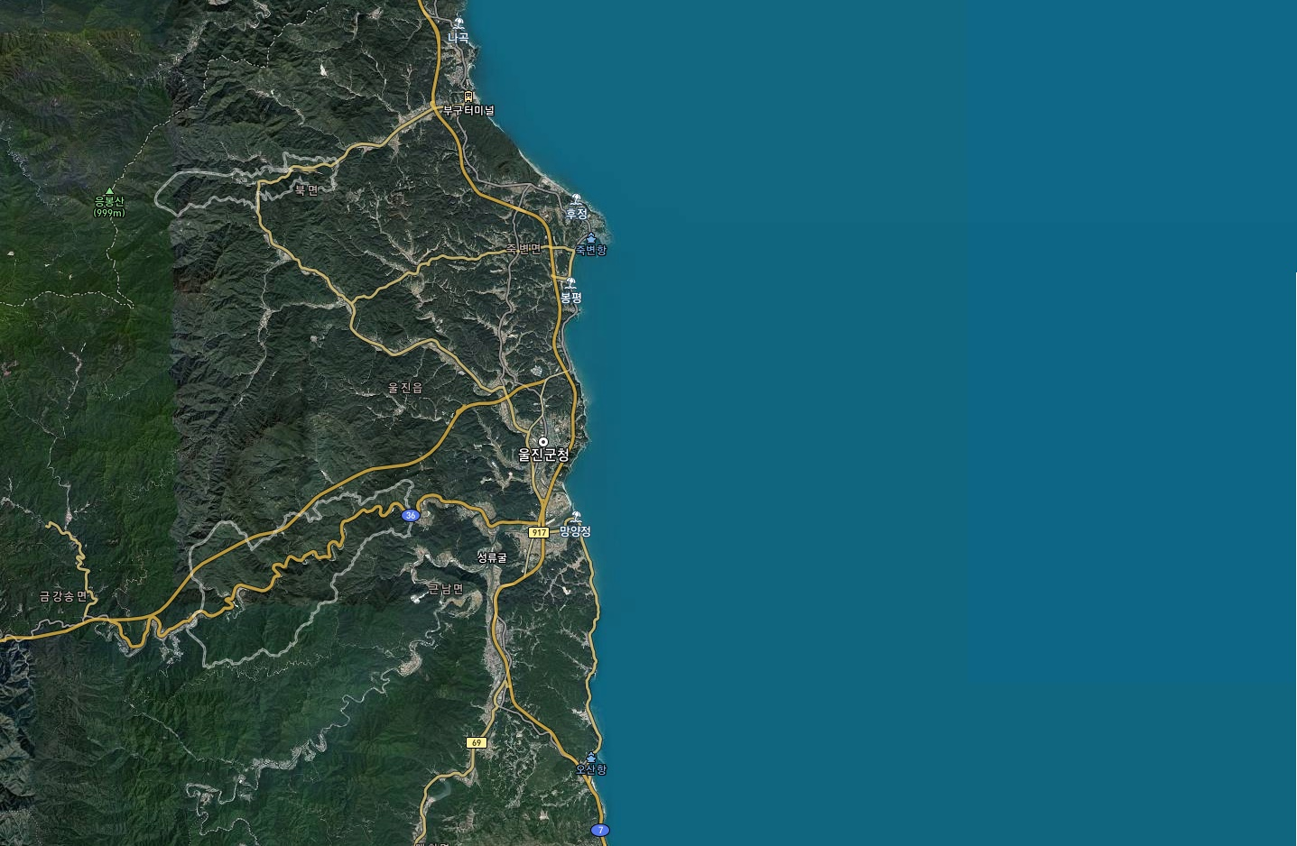
19. 8. 17. 나곡해수욕장 여성 1명 표류
죽변 연안사고 정리지도
(2016. 1. ~ 2020. 11.)
19. 10. 14. 석호항 방파제 1명 실종(기상불량)
17. 4. 23. 울진원진 앞 해상 스노클 익수 1명
18. 9. 1. 봉수항 해송펜션 앞 해상 물놀이 익수 사망(음주)
17. 7. 30. 죽변 4리 앞 물놀이 익수 사망
17. 7. 30. 죽변 4리 앞 스노클 익수 사망
18. 7. 9. 죽변항 우성식당 앞 해상 추락 익수(부주의)
18. 7. 16. 죽변항 방파제 추락 익수(음주)
16. 2. 2. 죽변항 북방파제 차량추락
17. 6. 30. 죽변등대 앞 물놀이 익수(음주)
16. 9. 24. 죽변항 어판장 앞 45세 여 추락익수
16. 6. 30. 죽변항 얼음공장 옆 낚싯대를 건지려다 익수
20. 8. 16. 울진항 인근 32세 남 표류(윈드서핑)
사망, 실종
20.8.23. 오산3리 비지정해변 표류
레저, 물놀이, 표류
19.8.24. 오산3리 무릉해변 표류
추락, 익수
18.12.2. 오산동방 0.5해리 스쿠버 익수 사망
차량추락

